Slide 1

Bienvenue au
GROUPE MEDIA CONTACT
☻11 /05 /2021

Slide 2

RAPPORT CODIR S17
DIRECTION DES SYSTEMES D’INFORMATION

Slide 3


SOMMAIRE
SECURITE
MAINTENANCE ET SUPPORT
SUIVI REALISATION PA

Slide 4

I. SECURITE DES SYSTEMES D’INFORMATION

Slide 5
Mise en place de l’Architecture segmentée (en cours)
Supervision de la liaison SBIN
Monitoring des plateformes de production
Mise en place des session personnalisé sur la campagne Bytel (selon les recommandation de sécurité sur cette campagne)
Filtrage du flux sur la bande passante alloué pour l’administration (en cours);
Fichier de sortie d’effectif envoyé aux ressources Humaines depuis le 27/04 un retour est attendu.
Prise de contact avec Mme AGOSSOU pour la liaison de backup;

Slide 6
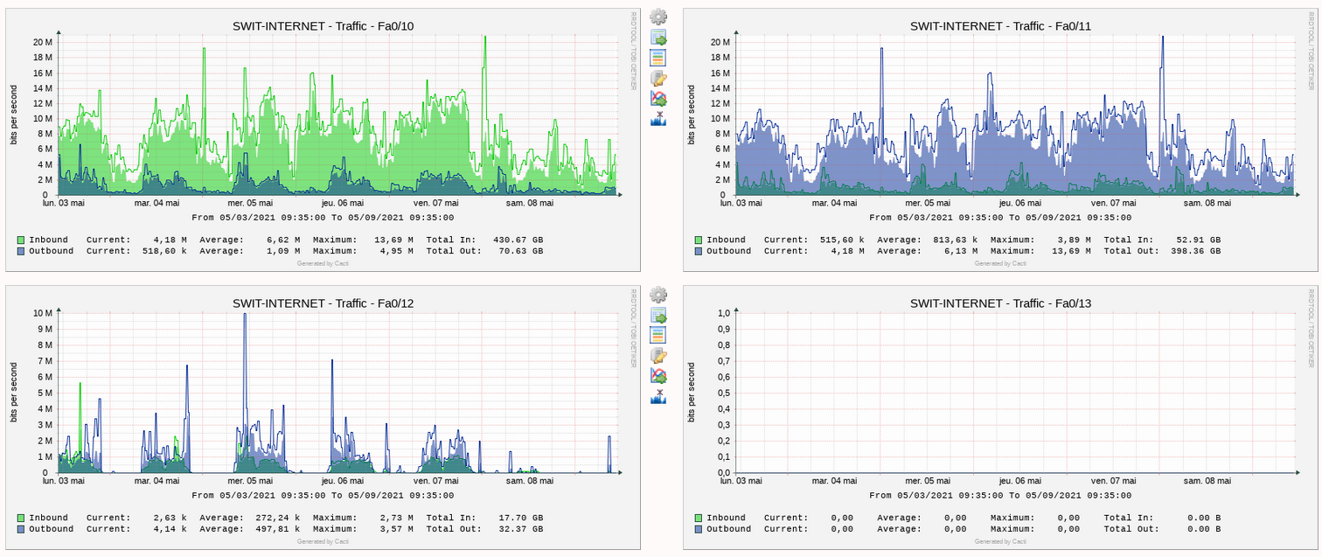
Monitoring de la bande passante SBIN

Slide 7
II. MAINTENANCE ET SUPPORT

Slide 8
Support dans le cadre de l’installation de l’outil Omni plus (en cours)
Deploiement de WhatsApp Moov (test en cours)
Deploiement de Facebook Moov et GMC
Déplacement des campagnes pour mise a jour de Hermes vers la dernière version Hnet 5.5.148
Démarche pour la génération du certification (en cours avec la DRI)
Support aux utilisateurs et maintenance du parc informatique;
Accompagnement de l’IT dans les Filiale;

Slide 9
Suivi des tickets techniques dans les filiales
TICKET EN INSTANCES DANS LES FILIALES
CAMEROUN | MISE EN PLACE DE SITE REDONDANT | NON FAIT
 | ECOUTE A DISTANCE | NON FAIT
 | TELETRAVAIL | NON FAIT
CONGO | INTERCO VOIX INTERCO DATA | Voix (Outbound avec Airtel) OK Voix (Inbound avec BGFI) En cours

Slide 10
III. SUIVI REALISATION PA

Slide 11
LES ACTIONS A MENER EN Q1
TACHES | REALISATION | ETAT
Mise en production d’un CRM Omnicanal | OMNI+ de NOBELBIZ | OK
Assuré la sécurité du SI | Segmentation du réseau (Vlan) | EN COURS
LES ACTIONS A MENER EN Q2
TACHES | Actions | Commentaire
Finalisé les actions en attente au Q1 |  | EN COURS
Réduire le délais de traitement des tickets |  | EN CONTINU
Assuré la montée en compétence sur l’Outils Omni+ | Equipe opérationnelle Equipe IT | EN CONTINUE
Veuillera la sécurité du SI | Suivi de la politique SI | EN CONTINUE
 | Audit du SI

Slide 12
